Slide 1
資料２
住まうビジョン・大阪の進捗状況の点検・評価
令和７年７月11日
令和７年度 第４回 住生活基本計画推進部会 資料

Slide 2
住まうビジョン・大阪（大阪府住生活基本計画）の概要
「住まうビジョン・大阪」とは
ビジョンの概要
○ 今後、住生活に関する政策がめざすべき目標、政策の枠組みや施策展開の方向性を示すもの。
○ 住生活基本法に基づく、「大阪府住生活基本計画」として策定。
○ 計画期間は、令和３年度から令和12 年度までの10年間とする。おおむね５年を基本として、必要に応じて計画の見直しを行う。
基本目標
多様な人々がいきいきとくらし、誰もが住みたい、訪れたいと感じる、居住魅力あふれる都市の実現
政策及び施策の方向性
ビジョンの構成
活力と魅力あふれる住まいと都市
好循環
安全・安心にくらすことができる住まいと都市
目的、位置付け及び期間
第１章 基本的な方針
くらしの質を高める
都市の魅力を育む
安全を支える
安心のくらしをつくる
〇基本目標
〇政策の方向性
〇施策展開の視点
〇基本目標の達成状況把握のための指標
施策展開の
視点
好循環を生み出すため、３つの視点を踏まえた様々な施策を構築・推進
第２章 基本目標の実現に向けた施策の方向性
多様性（ダイバーシティ）
共創（コ・クリエーション）
資源の活用（リソース）
〇基本目標の実現に向け、施策の方向性と取組みを提示
・ くらしの質を高める
「新たな日常」に対応し、大阪に住む人々が、
いきいきと快適にくらすことができる住まいやまち
を実現
・ 都市の魅力を育む
大阪・関西万博やその後も見据え、国内外から
多様な人々が住み、訪れる都市を実現
・ 安全を支える
大規模な地震や、台風、集中豪雨による被害
が最小限に抑えられ、人命が守られる住まいと
まちを実現
・ 安心のくらしをつくる
子どもから高齢者、障がい者、外国人をはじめ、
大阪に新たに住む人、住み続ける人などが安心・
快適にくらすことができる住まいと都市を実現
基本目標の実現に向けた施策の方向性
○新たなライフスタイルを支える身近な
まちづくり
○健康でいきいきとくらせる住まい・まちづくり
○多様なニーズに対応した良質なストック 形成
○活力と魅力ある都市空間の創造
【重点取組】
○世界に誇れる景観づくり
○ユニバーサルデザインのまちづくりの推進
【重点取組】
○災害に強い都市の形成
○住宅・建築物の安全性の確保
○危機事象への備え
○誰もがくらしやすい環境整備
○多様な住まいを選択できる市場環境整備
○健全な住宅関連産業の育成
・スマートシティ等による個性のあるまちづくりの推進 【重点取組】
・郊外住宅地（ニュータウン）の再生、活性化
・都心部の象徴的なエリアのまちづくり
・広域的な都市間連携等による地域価値の創造
・密集市街地の整備 【重点取組】
・広域緊急交通路沿道の建築物等の耐震化
・災害リスクを考慮したまちづくりの推進
・危険な空家の除却等促進
・世帯の多様化や社会情勢の急激な変化に対応
した住まいの確保
・民間賃貸住宅を活用した居住の安定確保
【重点取組】
・公的賃貸住宅ストックの有効活用 【重点取組】
・同和地区を含む旧地域改善向け公営・改良住宅
を活用したまちづくり
・新たな日常に対応した質の高い住まいの普及
【重点取組】
・建築物の省エネルギー化の推進
・みどりあふれる居住空間の形成
・広域的観点からの景観形成
・ビュースポット（視点場）の活用
・民間住宅・建築物の耐震化 【重点取組】
・公的賃貸住宅、公共施設の耐震化
・建築基準関連の法令順守の徹底
・賃貸住宅市場の形成
・既存住宅流通・リフォーム市場の環境整備・活性化
・住情報の提供や住まい・まちづくり学習（住教育)
の推進
・不動産取引等における差別の解消
第３章 実効性を持った計画の推進
・空家等を活用したまちづくりの推進
【重点取組】
・分譲マンションの管理適正化・再生推進
【重点取組】
・建築物のバリアフリー化
・福祉のまちづくりの推進
〇各主体の役割と連携
〇施策の適切な進行管理
・大規模災害時等の体制整備
・住まいに関する相談体制の充実
・建設産業の振興に向けた人材育成・環境整備
第４章 その他住生活基本法に基づき定めるべき事項
みんなでめざそう値
多様な主体が連携・協働し達成すべき
目標をわかりやすく提示するもの
点検・評価は、審議会において実施
○新たな日常に対応した質の高い住まい環境であると感じている府民の割合
【57%(H30)→67%(R12)】
○市町村の取組みにより除却等がなされた管理不全空き家数
【6,400件(R1)→14,000件(R12)】
○25年以上の長期修繕計画に基づく修繕積立金額を設定している
分譲ﾏﾝｼｮﾝ管理組合の割合 【60%(H30)→75%(R12)】
○高齢者の居住する住宅のバリアフリー化率
【60.9%(H30)→75%(R12)】
○地震時等に著しく危険な密集市街地の面積
【1,014ha(R2)→解消(R12)】
○住宅の耐震化率
【88.7%(R2)→95%(R7)】
○居住支援協議会を設立した市区町村の
人口カバー率 【6.7%(R2)→50%(R12)】
○公的賃貸住宅全体の戸数
【39.2万戸(R2)→31.0万戸(R32※)】
※30年後の戸数として設定、５年ごとに検証。
○賃貸住宅における入居差別の状況
【解消(R7)】
○土地取引等における差別の状況
【解消(R7)】
○宅地建物取引業者の人権意識
【100%(R7)】

Slide 3
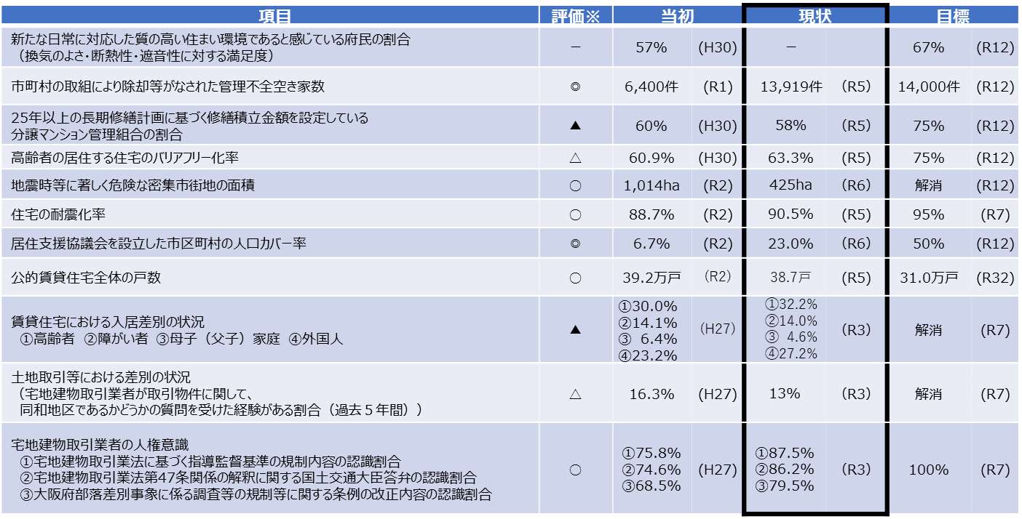
基本目標の達成状況把握のための指標
みんなでめざそう値
※ 基本目標の達成状況把握のための指標である「みんなでめざそう値」の進捗状況を点検し、下記の区分により分類
◎目標達成の水準にあるもの ○目標達成に向け順調に推移しているもの △数値の改善はみられるが、ほぼ横ばいのもの ▲数値が減少しているもの
評価
○ 除却された管理不全空き家数や居住支援協議会が設立した人口カバー率など順調に目標達成に向けて進捗している。市町村支援などきめ細やかに対応していることも達成に向け重要と考えるため、引き続き取組を推進する。
○ 修繕積立金を設定している分譲マンション管理組合の割合、入居差別の状況や宅地建物取引業者の人権意識など、ほぼ現状維持となっている項目や当初より悪化している項目がある。分譲マンションに対する取組では実態把握をすることで、プッシュ型の支援など実態に即した取組の実施などにより、現状維持となっている項目でも目標達成のため引き続き取組を推進する。

Slide 4
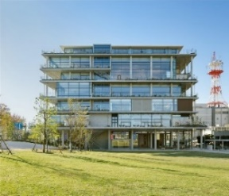

１．くらしの質を高める
施策の方向性
○ 新たなライフスタイルを支える身近なまちづくり
○ 健康でいきいきとくらせる住まい・まちづくり
○ 多様なニーズに対応した良質なストック形成
スマートシティ等による個性のあるまちづくりの推進 【重点取組】 / 郊外住宅地（ニュータウン）の再生、活性化
新たな日常に対応した質の高い住まいの普及 【重点取組】 / 建築物の省エネルギー化の推進 / みどりあふれる居住空間の形成
空家等を活用したまちづくりの推進【重点取組】 / 分譲マンションの管理適正化・再生推進【重点取組】
主な取組内容
○ 大阪スマートシティ戦略 ver.2.0（R4.3）に基づく取組の推進
市町村と連携し、LINE公式アカウントである「おおさか楽なび」の運用などのスマートシニアライフ事業を、スマートシティ展開エリアを中心に取組をの推進
○ 建築物の省エネルギー化の推進
住宅・建築物のさらなる省エネ化を促進するため、啓発イベントの実施等在阪建築関係４団体と連携した普及啓発を実施するほか、環境に配慮した建築物の表彰や府営住宅活用地へのZEH等の誘導や府有施設における取組を推進
○ 空家対策の取組方針（R4.4）に基づく取組の推進（「３．安全を支える」「４．安心のくらしをつくる」）
民間事業者等とも連携し、市町村等が空家等を活用したまちづくりに取り組めるよう「大阪版・空家バンク」の運営や「空家等管理活用支援法人」の活用支援などによる取組の推進
○ 大阪府分譲マンション管理適正化及び再生円滑化基本計画（R4.4）に基づく取組の推進
分譲から再生まで、ライフサイクル全体での円滑化に向け、実態把握の促進やプッシュ型の支援により、管理適正化・再生円滑化につながる取組を推進
© ナカサアンドパートナーズ
おおさか環境にやさしい建築賞
大阪府知事賞（令和６年度）
茨木市文化・子育て複合施設
おにクル
マンション管理ガイドブック
「そぉなんや！マンションシリーズ」

Slide 5
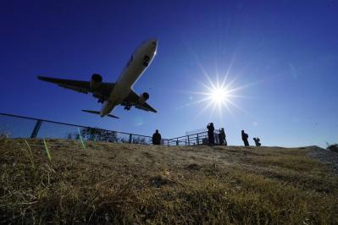

２．都市の魅力を育む
施策の方向性
○ 活力と魅力ある都市空間の創造【重点取組】
○ 世界に誇れる景観づくり
○ ユニバーサルデザインのまちづくりの推進【重点取組】
都心部の象徴的なエリアのまちづくり / 広域的な都市間連携等による地域価値の創造
広域的観点からの景観形成 / ビュースポット（視点場）の活用
建築物のバリアフリー化 / 福祉のまちづくりの推進
主な取組内容
○ 大阪のまちづくりグランドデザイン（R4.12策定）に基づき、大阪全体のまちづくりを推進
うめきた2期地区、新大阪駅周辺地域、大阪城東部地区、夢洲地区などの国際競争力を持った都心部の拠点の形成。府内各地域における、ベイエリアの活性化や淀川舟運やサイクルルート、周辺山系等を活かした広域連携によるまちづくりを推進。
○ 都市景観ビジョン・大阪（H30.1策定）に基づく取組の推進
公共事業に対する有識者による助言や評価の仕組み「公共事業における景観面でのPDCAサイクル制度」の導入、運用や、大阪の景観を美しく眺めることができる場所「ビュースポットおおさか」の選定、国内外への魅力発信、市町村等関係者が一体となって景観資源の魅力を発信する「映える大阪プロジェクト」の展開など、良好な景観形成に向けた取組を推進。
○ ユニバーサルデザインのまちづくりの推進
「大阪府福祉のまちづくり条例」に基づくバリアフリー基準の整備や施設のバリアフリー情報発信、道路や駅など面的・一体的なまちのバリアフリー化の推進など、誰もが出かけやすいまちづくり、使いやすい施設づくりを推進。とりわけ大阪・関西万博の開催に向けては、条例改正（ホテルのバリアフリー基準強化）や条例ガイドラインの改訂（重度障がいに配慮したトイレのバリアフリー化促進）等の取組を展開。
ビュースポットおおさか
「千里川土手（豊中市）」
大阪府福祉のまちづくり
条例ガイドライン
（令和５年５月改訂）

Slide 6
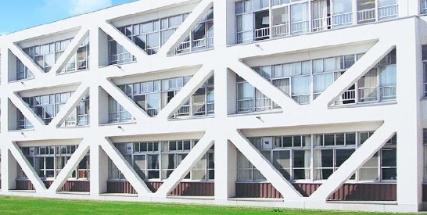
３．安全を支える
施策の方向性
○ 災害に強い都市の形成
○ 住宅・建築物の安全性の確保
○危機事象への備え
密集市街地の整備 【重点取組】 / 広域緊急交通路沿道の建築物等の耐震化 / 災害リスクを考慮したまちづくりの推進 / 危険な空家の除却等促進
民間住宅・建築物の耐震化 【重点取組】 / 公的賃貸住宅、公共施設の耐震化 / 建築基準関連の法令順守の徹底
大規模災害時等の体制整備
整備前
主な取組内容
○ 大阪府密集市街地整備方針（R3.3改定）に基づく取組の推進
地震時等に著しく危険な密集市街地については、密集市街地整備方針に基づき、令和12年度末までに全域を解消することを目標に、「まちの防災性の向上」「地域防災力の更なる向上」「魅力あるまちづくり」の３本柱で取組を推進
○ 住宅建築物耐震10ヵ年戦略・大阪(R3.3改定) に基づく取組の推進
住宅建築物耐震１０ヵ年戦略・大阪に基づき、「社会的機運の醸成」「耐震化のきっかけづくり・具体化」「負担軽減の支援」の３つの支援策の方向性を軸として、所有者の意識の変化を踏まえた切れ目のない支援策を戦略的に実施。R８年度からの次期計画の策定に向け、耐震改修促進計画推進部会にて議論を実施中。
○ 宅地造成及び特定盛土等の規制による災害防止
「宅地造成及び特定盛土等規制法」に基づき、規制区域の指定や安全な盛土等の造成、盛土等を安全に保つ責務、実効性のある罰則により取組を推進
○ 危険な空家の除却等促進（「１．くらしの質を高める」「４．安心のくらしをつくる」）
市町村に向け、マニュアルの作成による技術的助言、公民の先進事例の紹介、「管理不全空家制度」の活用支援など、危険な空家の除却等を促進する取組を推進
整備後
密集市街地整備事業における
主要生活道路の整備
耐震改修イメージ

Slide 7
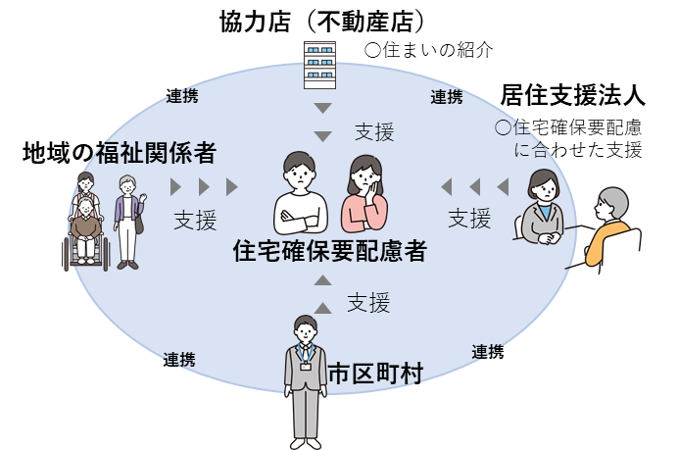
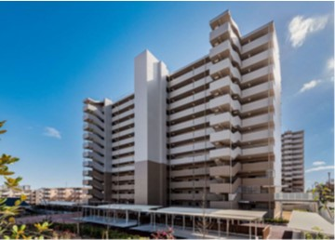
４．安心のくらしをつくる
施策の方向性
○ 誰もがくらしやすい環境整備
○ 多様な住まいを選択できる市場環境整備
○ 健全な住宅関連産業の育成
世帯の多様化や社会情勢の急激な変化に対応した住まいの確保 / 民間賃貸住宅を活用した居住の安定確保【重点取組】 /
公的賃貸住宅ストックの有効活用 【重点取組】 / 同和地区を含む旧地域改善向け公営・改良住宅を活用したまちづくり
賃貸住宅市場の形成 / 既存住宅流通・リフォーム市場の環境整備・活性化 / 住情報の提供や住まい・まちづくり学習（住教育）の推進 /
不動産取引等における差別の解消
住まいに関する相談体制の充実 / 建設産業の振興に向けた人材育成・環境整備
主な取組内容
○ 大阪府居住安定確保計画（R3.12策定）の取組の推進
誰もが地域で安心して住み続けることができるよう、住まいの確保や生活支援などを一体的に行う市区町村単位での居住支援体制の構築などの施策を推進。令和7年10月施行の住宅セーフティネット法の改正も踏まえて居住安定確保計画推進部会にて計画改定に向けた議論を実施
○ 大阪府営住宅ストック総合活用計画（R3.12）に基づく取組
30年後の管理戸数に向けた考え方を踏まえて示された10年間の取組方針に基づき、団地を再編・整備、機能向上、維持保全の３つに類型化して、適切に事業手法を選択し、ストックを有効活用するなど将来管理戸数の適正化や府営住宅資産を活用したまちづくりの取組を推進
○ 公的賃貸住宅事業者間連携の取組の推進
公的賃貸住宅事業者が、それぞれの考え方だけではなく効果的に公的賃貸住宅政策を推進するため、適切な情報共有・連携など事業者間の連携体制を整備
○ 既存住宅流通・リフォーム市場の環境整備等の推進（「１．くらしの質を高める」「３．安全を支える」）
○ 不動産取引等における差別の解消の推進
○ 建設産業の振興に向けた人材育成・環境整備
居住支援協議会 改正イメージ
大阪府営豊中新千里南１住宅

